Slide 1
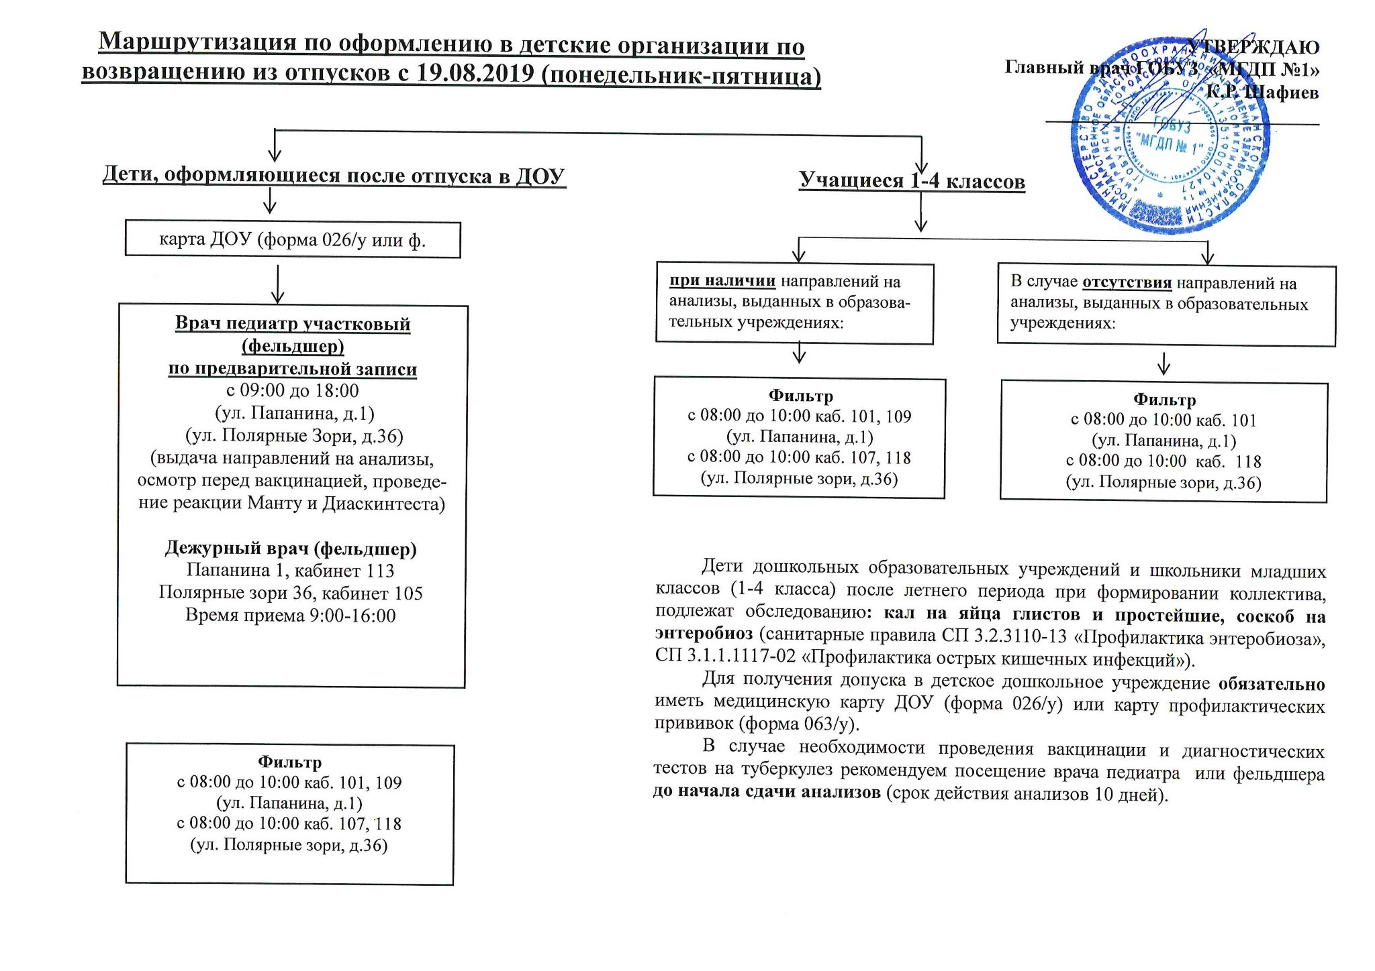
ГОБУЗ «Мурманская городская детская поликлиника № 1»

Slide 2
ГОБУЗ «Мурманская городская детская поликлиника № 1»
График работы учреждения в августе-сентябре 2019 года
24.08.2019 | -работа поликлиники с 08:30 до 15:00, прием вызовов с 09:00 до 12:00 -прием врача-педиатра с 09:00 до 11:30
31.08.2019 | -работа поликлиники с 08:30 до 15:00, прием вызовов с 09:00 до 12:00 -прием врача-педиатра с 09:00 до 11:30
07.09.2019 | -работа поликлиники с 08:30 до 15:00, прием вызовов с 09:00 до 12:00 -прием врача-педиатра с 09:00 до 11:30
Режим работы фильтра и процедурных кабинетов 24.08.2019, 31.08.2019, 07.09.2019:
Фильтр (прием анализов: соскоб на э/биоз, кал на я/глистов)
ул. Папанина, д.1 | кабинет 109 | с 08:30 до 10:00
ул. Полярные Зори, д.36 | кабинет 107 | с 08:30 до 10:00
Процедурный кабинет (вакцинация, R-Манту, диаскинтест)
ул. Папанина, д.1 | кабинет 205, 219 | с 09:00 до 12:00
ул. Полярные Зори, д.36 | кабинет 107 | с 09:00 до 12:00
Notes:
МИАЦ

Slide 3
ГОБУЗ «Мурманская городская детская поликлиника № 4»

Slide 4
ГОБУЗ «Мурманская городская детская поликлиника № 4»

Slide 5
ГОБУЗ «Мурманская городская детская поликлиника № 5»
С 12.08.2019 анализы для школы и детского сада принимаются с понедельника по пятницу:
В здании поликлиники (ул. Инженерная 1а) кабинет № 107 и кабинет № 115 - с 08:00 до 10:00
Филиал поликлиники (ул. Лобова 33/2) кабинет № 3 - с 08:00 до 09:00
Филиал поликлиники Росляково (ул. Североморское шоссе 8) кабинет № 2 - с 08:00 до 09:00
По субботам (17.08.2019; 24.08.2019; 31.08.2019) прием анализов осуществляется в здании поликлиники (ул. Инженерная 1а) в кабинете № 107 и кабинете № 115 - с 08:00 до 10:00
Бланки анализов для самостоятельного заполнения можно распечатать с сайта поликлиники, получить в вестибюле у дежурного администратора. В бланке обязательно, чётко указывать номер школы и класса.
Результаты анализов выдаются на следующий день с 14:00 до 15:00 в кабинете № 107
Для школьников! Результаты анализов будут в школе!
Для допуска в детский сад:
- сдать анализы (соскоб на энтеробиоз и кал на я/глист);
- записаться на прием к педиатру ДШО, дежурному врачу или участковому врачу через: регистратуру (тел. 200-112), инфомат, интернет (Официальный портал записи на прием к врачу в МО и Портал государственных услуг РФ);
- На приеме иметь: амбулаторную карту, карту из детского сада, результаты анализов.

Slide 6
ГОБУЗ «Кольская ЦРБ»
Для допуска в образовательные учреждения после летнего отпуска ребёнку необходимо:
Получить направление на прохождение лабораторного обследования (кал на яйца глист, соскоб на энтеробиоз) у врача – педиатра участкового.
Сдать анализ кала на яйца глист, соскоб на энтеробиоз в детской поликлинике ежедневно (кроме воскресенья) с 8.00 до 8.30. Результаты анализов будут находиться у врача-педиатра участкового прикреплённого участка.
Для обеспечения своевременной выдачи детям справки с допуском в образовательные учреждения - организован дополнительный приём врача – педиатра участкового
Понедельник - с 9.00 – 10.00
Среда - с 9.00 – 10.00
Четверг - с 10.00 – 11.00
Пятница - с 9.00 – 10.00
Суббота - с 9.00 – 10.00
В эти дни будут выдаваться справки всем обратившимся на приём детям (прошедшим лабораторное обследование) без предварительной записи на приём.
Напоминаем, что результаты лабораторного обследования действительны в течение 7 дней.
Справка – допуск в образовательные учреждения действительна в течение 3 дней.

Slide 7
ГОБУЗ «ЦРБ ЗАТО г. Североморск»
Для допуска в детский сад после летнего отпуска ребёнку необходимо:
Получить направление на прохождение лабораторного обследования (кал на яйца глист, соскоб на энтеробиоз) у врача – педиатра участкового или у медсестры сестринского поста, который начнёт работать с 19.08.2019 г. и будет находиться в регистратуре (5 стойка). Часы работы сестринского поста – с 9.00 до 16.00 с понедельника по пятницу (сб. и вс. – выходные дни).
Расписание приёма врачей – педиатров участковых можно узнать на сайте ГОБУЗ «ЦРБ ЗАТО г. Североморск»: црбсевероморск.рф (в разделе для пациентов).
Сдать анализ кала на яйца глист (каб.119), соскоб на энтеробиоз (каб.120) в лаборатории детской поликлиники ежедневно (кроме сб. и вс.) с 8.00 до 10.00. Результаты анализов будут находиться у врача-педиатра участкового прикреплённого участка.
Записать ребёнка на приём к врачу – педиатру участковому по прикреплённому участку для получения справки – допуска в детский сад. Записаться на приём можно через портал Госуслуг , через сайт: polarmed.ru, а также обратившись в коллцентр детской поликлиники по телефону 8-900-936-0000 (добав.2).
Для обеспечения своевременной выдачи детям справки с допуском в детский сад - организован дополнительный приём врача – педиатра участкового
по субботам 17.08.2019, 24.08.2019, 31.08.2019 г. с 9.00 до 15.00 ч.
В эти дни будут выдаваться справки всем обратившимся на приём детям (прошедшим лабораторное обследование) без предварительной записи на приём.
Напоминаем, что результаты лабораторного обследования действительны в течение месяца.
Справка – допуск в детский сад действительна в течение 3 дней.

